Slide 1
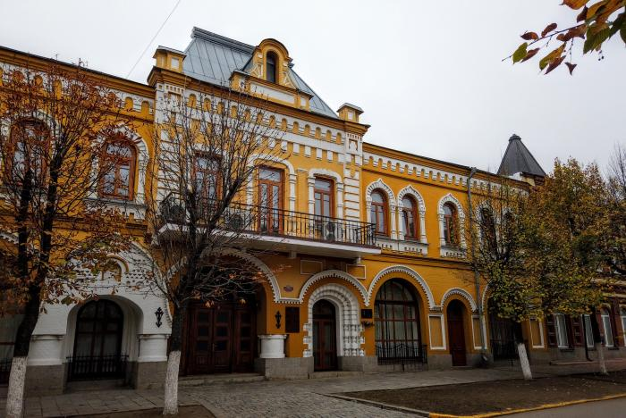
Центральноукраїнський науковий ліцей

Slide 2
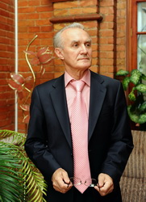
Директор Центральноукраїнського наукового ліцею-інтернату
Коротков Анатолій Єгорович - український хореограф, педагог та громадський діяч, народний артист України, професор, завідувач кафедри хореографічних дисциплін Центральноукраїнського державного педагогічного університету ім. Володимира Винниченка, кавалер ордену «За заслуги» II та ІІІ ступеня, заслужений працівник культури України, директор Центральноукраїнського наукового ліцею-інтернату, художній керівник народного хореографічного ансамблю «Пролісок».

Slide 3
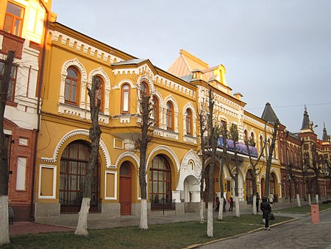
У 2004 році у гімназії було запроваджено профільне навчання за суспільно-гуманітарним, природничо-математичним та художньо-естетичним напрямами, а у школі мистецтв створено позашкільний заклад, для дітей 5—18 років.
У 2008 році структурним підрозділом гімназії стала Кіровоградська Мала академія наук учнівської молоді.
У навчальному закладі навчається близько 1 тисячі учнів

Slide 4
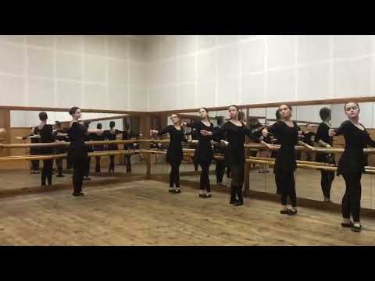
Хореографічний ансамбль “Пролісок”

Slide 5
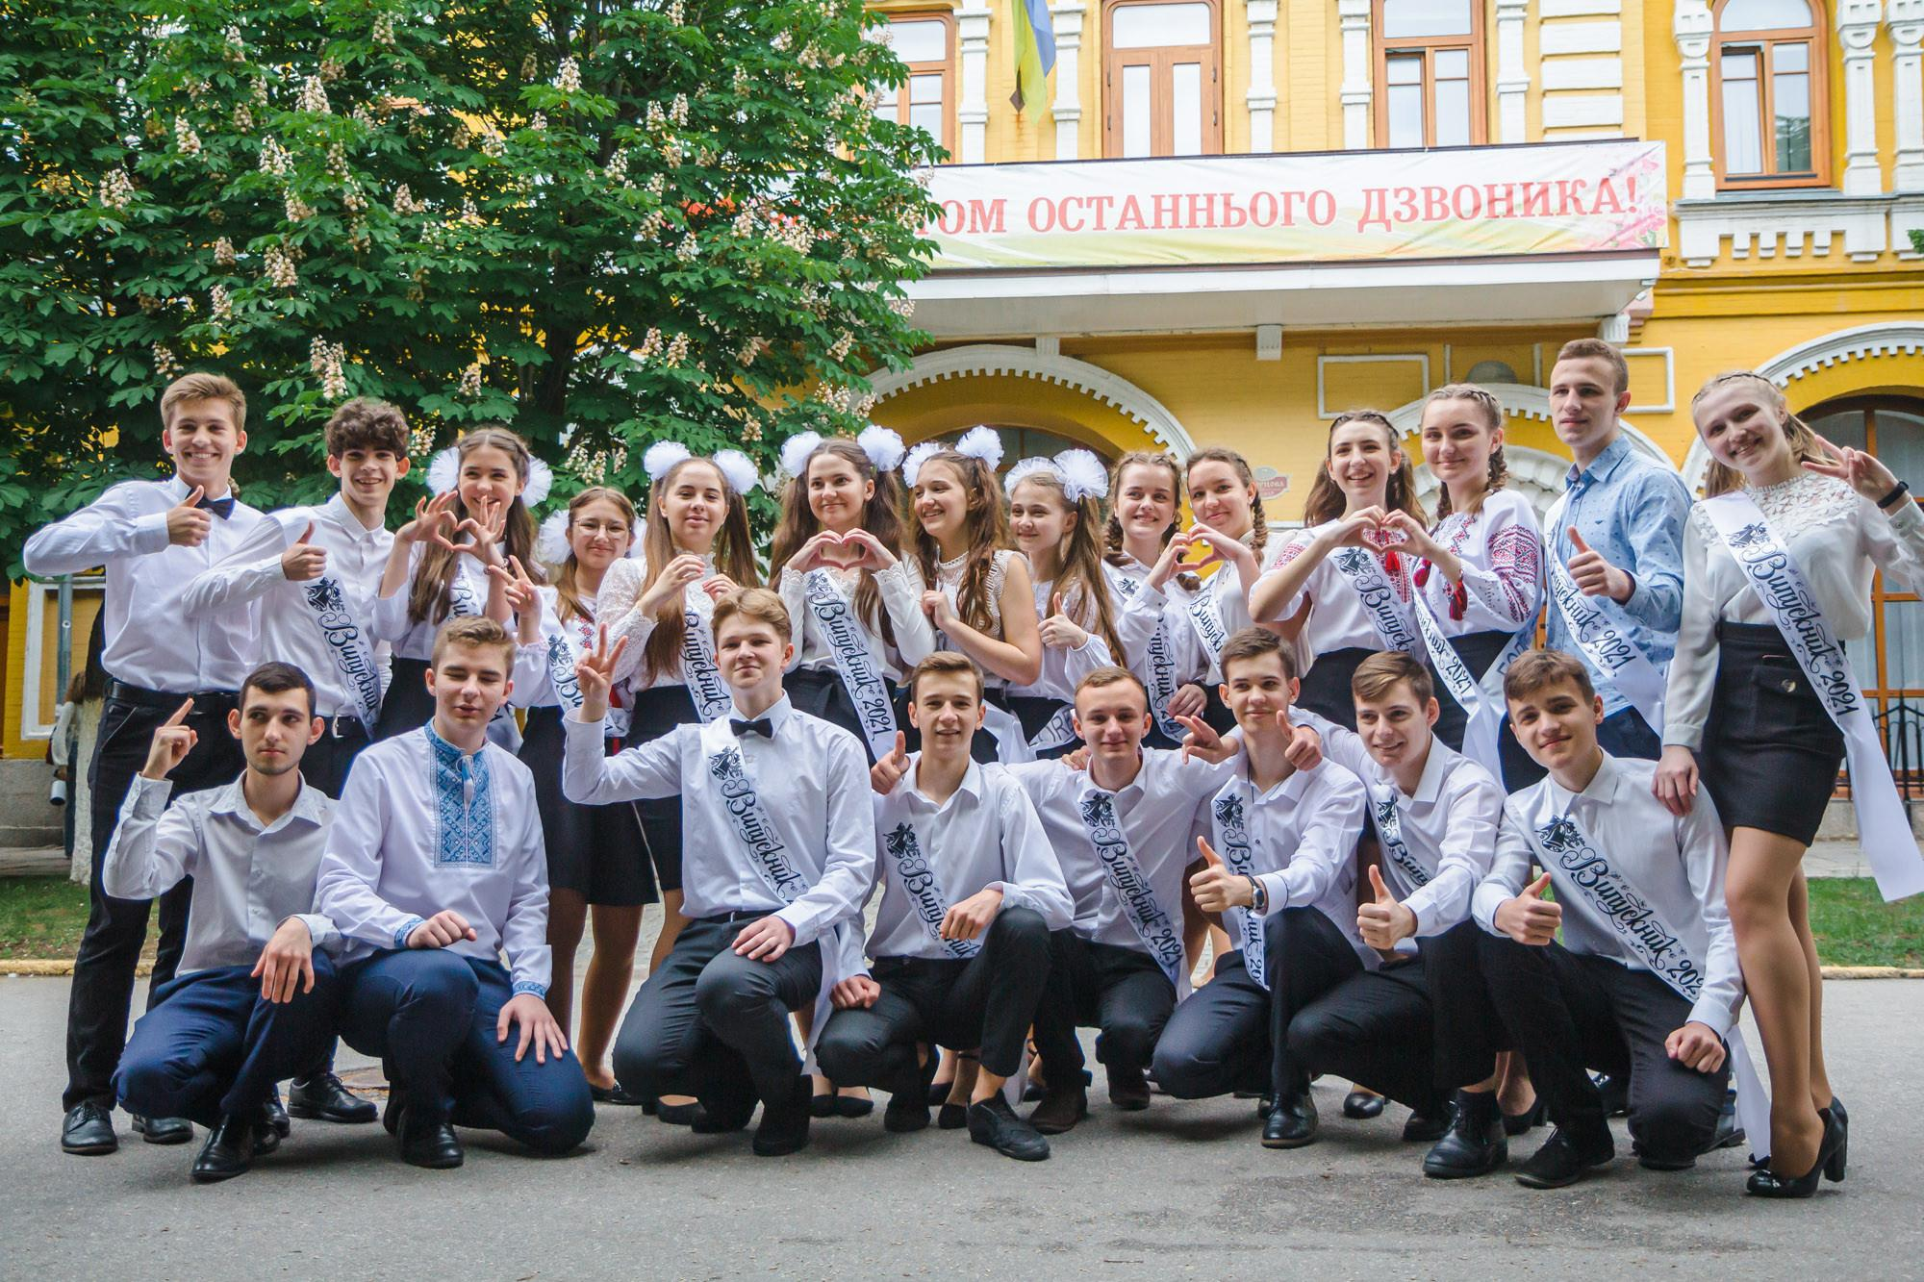
Мій клас

Slide 6
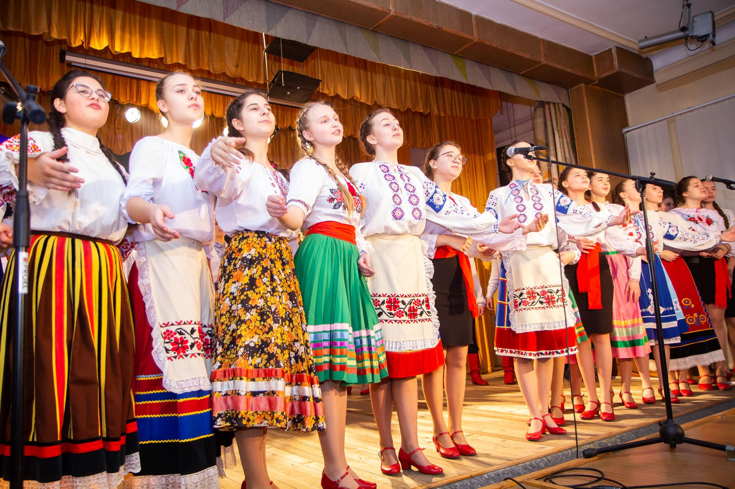

Slide 7
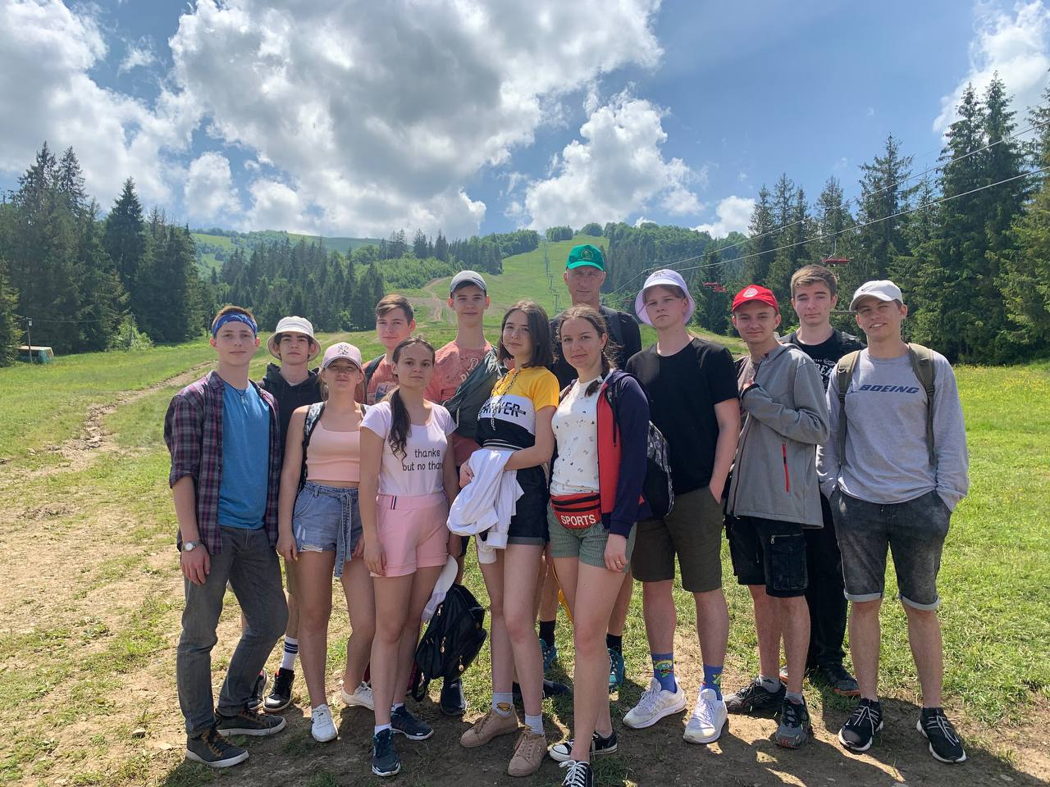

Slide 8
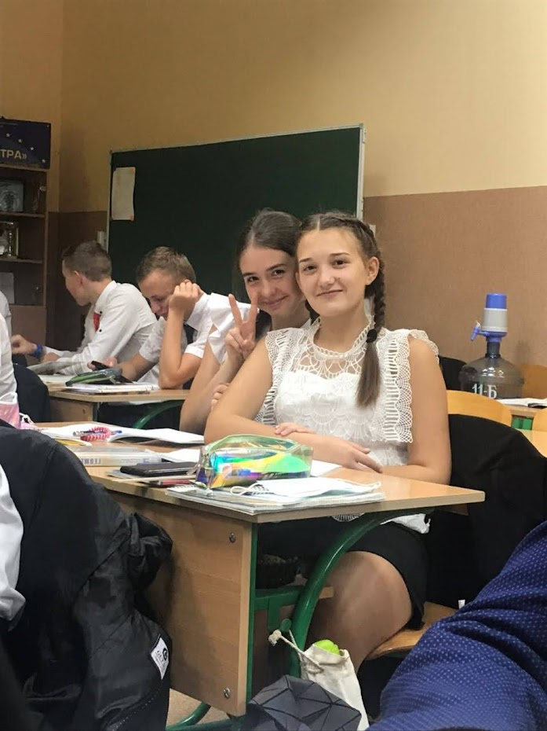
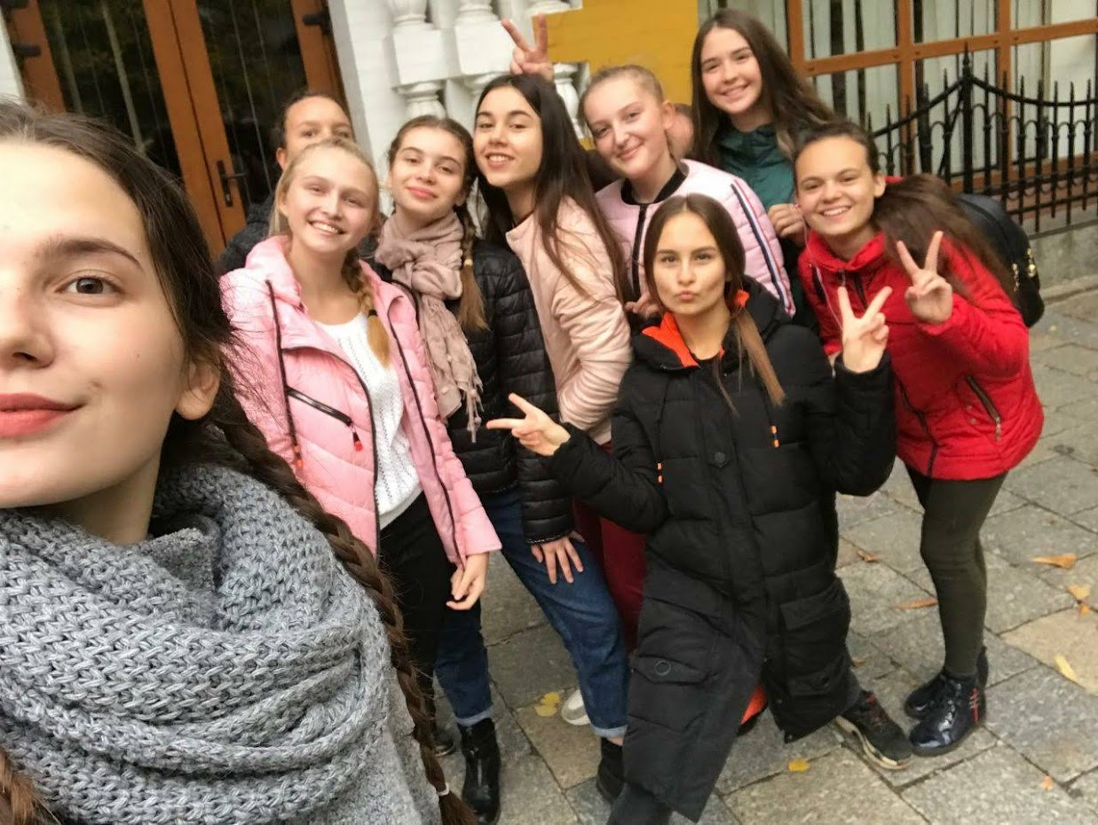
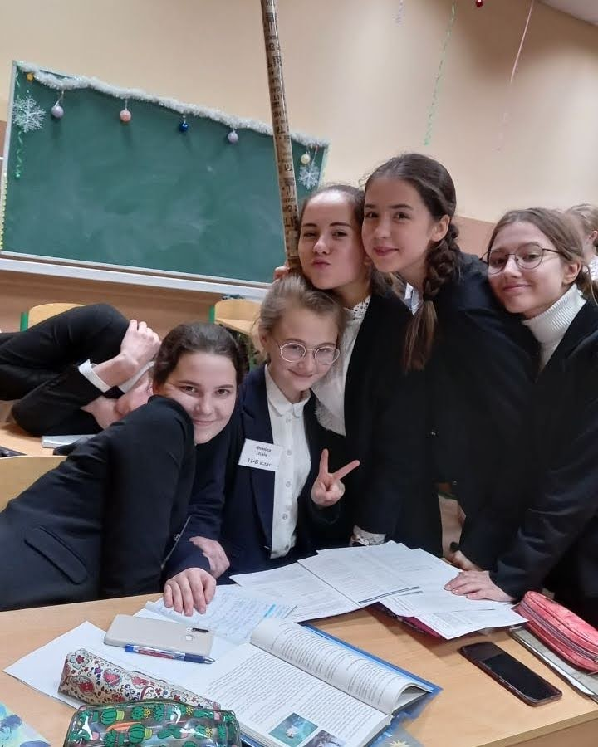
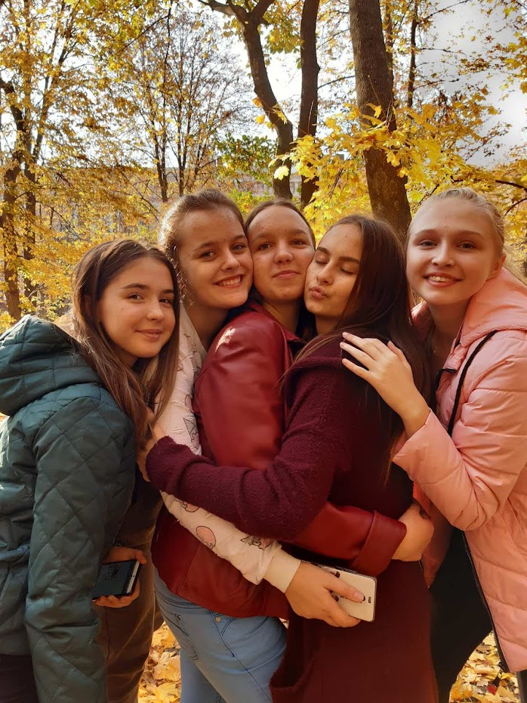
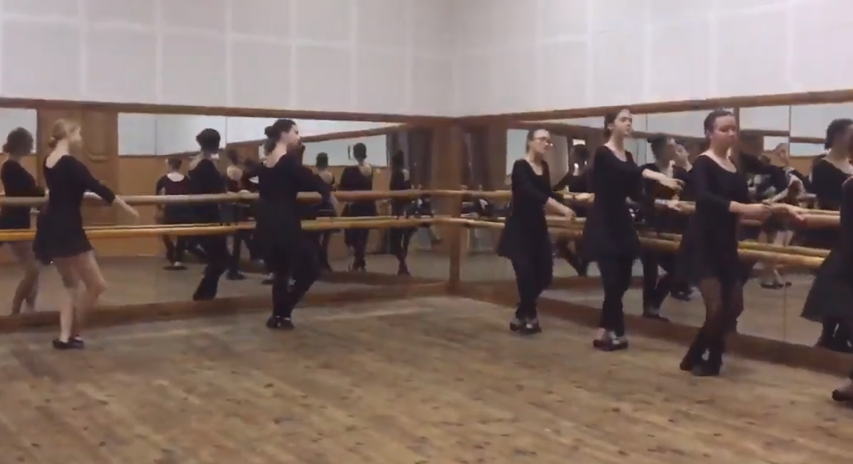

Slide 9
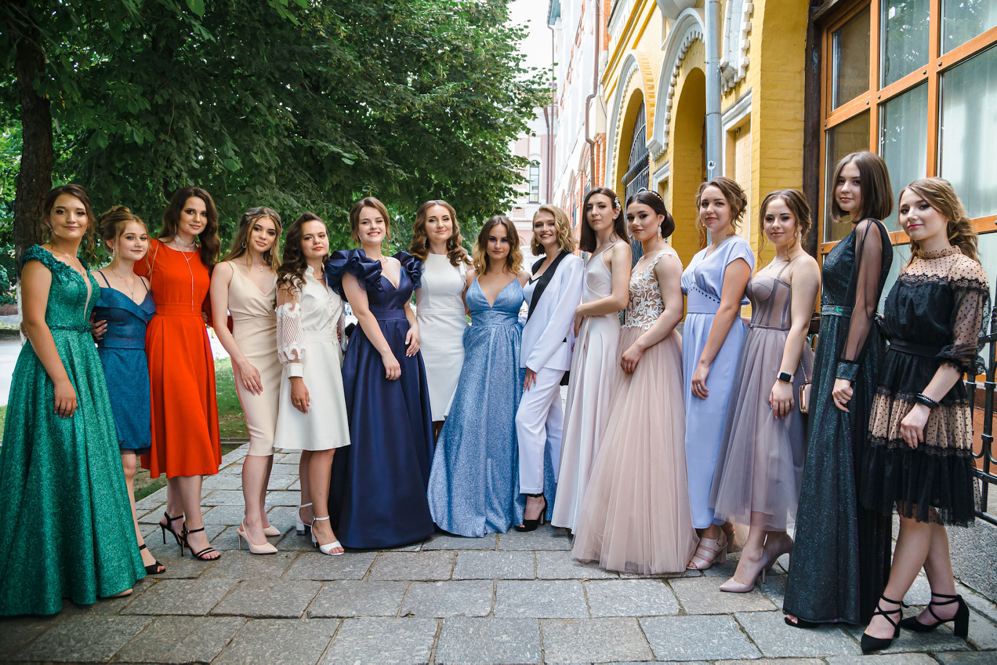

Slide 10
